Slide 1

ҚАЗАҚСТАН РЕСПУБЛИКАСЫ
ДЕНСАУЛЫҚ САҚТАУ МИНИСТРЛІГІ
МИНИСТЕРСТВО ЗДРАВООХРАНЕНИЯ
РЕСПУБЛИКИ КАЗАХСТАН
О СОСТОЯНИИ И МЕРАХ ПО РАЗВИТИЮ ОРГАННОГО ДОНОРСТВА В РЕСПУБЛИКЕ КАЗАХСТАН
Астана, 2026 год

Slide 2






Общая информация
Участники донорского процесса
Ключевые проблемы донорской системы
Отсутствие межведомственного
плана развития
Санитарная авиация
40 донорских организаций
Невыполнение норм законодательства
РЦКТВМУ МЗ РК
Популяризация осуществляется только силами МЗ
5 HLA лабораторий
11 трансплант. центров
Низкий уровень доверия населения
ДЕФИЦИТ ДОНОРСКИХ
ОРГАНОВ
2024г. | 7 центров
2025г. | 11 центров
▲ 1,6 раза
увеличение кол-ва
трансплант. центров
2

Slide 3
Лист ожидания
В разрезе регионов
В разрезе органов
2024г.
4117
↑9,5%
рост реципиентов
2025г.
Дети
4506
Регион | Численность населения на 01.12.2025 (тыс.чел) | Кол-во реципиентов
Республика | 20 478.8 | 4506
г. Алматы | 2345.0 | 814
г. Астана | 1630.6 | 709
Карагандинская | 1131.4 | 374
Актюбинская | 955.3 | 333
Кызылординская | 845.9 | 222
Восточно-Казахстанская | 719.3 | 317
Павлодарская | 745.5 | 213
Мангистауская | 818.3 | 185
Атырауская | 715.4 | 173
г.Шымкент | 1291.0 | 161
Туркестанская | 2148.1 | 165
Западно-Казахстанская | 695.6 | 156
Алматинская | 1592.6 | 231
Жамбылская | 1215.8 | 145
Акмолинская | 788.9 | 140
Северо-Казахстанская | 514.7 | 108
Абай | 596.0 | 94
Жетісу | 687.9 | 75
Костанайская | 821.7 | 60
Ұлытау | 219.2 | 92
3958
Взрослые
230
94
168
21
23
7
1
4
0
почки
печень
легкие
сердце
ЛСК
Общее кол-во реципиентов - 4506 (включая 123 детей)
87% - граждане трудоспособного возраста
2023г. | 338 человек
2024г. | 335 человек
2025г. | 342 человек
Количество умерших пациентов, находившихся в листе ожидания, в 2023–2025 гг. остаётся стабильно высоким, с незначительными колебаниями по годам.
3

Slide 4

Динамика трансплантаций
3120 трансплантаций
2605 (83,5%) от живого донора
515 (16,5%) от посмертного донора
трансплантаций почек
227 от посмертного донора
трансплантаций печени
78 от посмертного донора
трансплантаций сердца
трансплантаций роговицы
трансплантаций легких
Родственники давшие согласия
Пациенты с диагнозом СГМ
Посмертные трансплантации
Прижизненные трансплантации
2025г.
18
2025г.
184
2025г.
68
2025г.
242
трансплантаций поджелудочной железы
▲ 3 раза
▲ 2,1 раза
▲ 3 раза
▲ 1,02 раза
2024г.
6
2024г.
86
2024г.
23
2024г.
237
4

Slide 5
Волеизъявления
Регион | Численность населения на 01.12.2025 (тыс.чел) | Волеизъявления Egov.kz по состоянию на 30.12.2025г.
 |  | согласия | отказы
Республика | 20 478.8 | 12671 | 132485
г. Алматы | 2345.0 | 2765 | 26885
г. Астана | 1630.6 | 2774 | 17217
Карагандинская | 1131.4 | 803 | 12011
Актюбинская | 955.3 | 352 | 4113
Кызылординская | 845.9 | 136 | 1331
Восточно-Казахстанская | 719.3 | 401 | 5831
Павлодарская | 745.5 | 510 | 7232
Мангистауская | 818.3 | 226 | 2298
Атырауская | 715.4 | 251 | 2540
г.Шымкент | 1291.0 | 464 | 6862
Туркестанская | 2148.1 | 1141 | 11364
Западно-Казахстанская | 695.6 | 323 | 3107
Алматинская | 1592.6 | 502 | 6029
Жамбылская | 1215.8 | 279 | 3920
Акмолинская | 788.9 | 424 | 5277
Северо-Казахстанская | 514.7 | 287 | 4073
Абай | 596.0 | 276 | 2811
Жетісу | 687.9 | 169 | 2408
Костанайская | 821.7 | 494 | 6029
Ұлытау | 219.2 | 94 | 1147
динамика
согласия
отказы
итого
7 242
2024г.
103 518
110 760
12 671
2025г.
132 485
145 156
+75 % - рост числа согласий
+28% - рост числа отказов
+31% - рост числа волеизъявлений
5

Slide 6

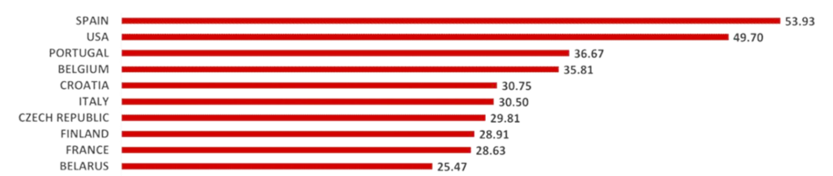

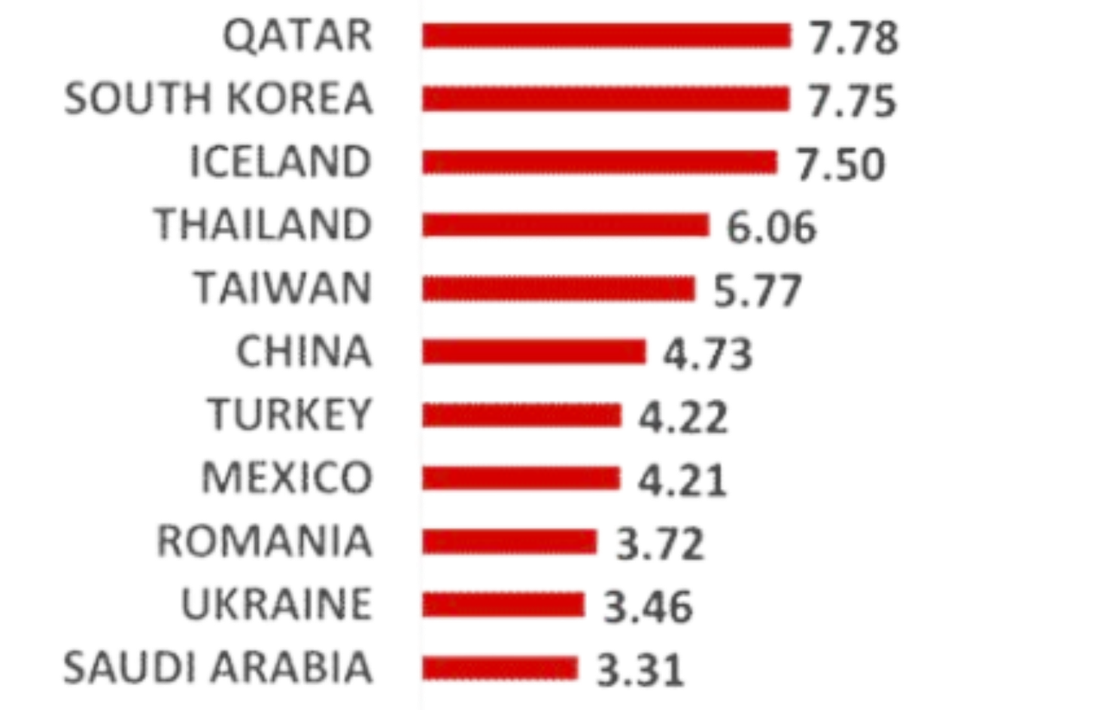
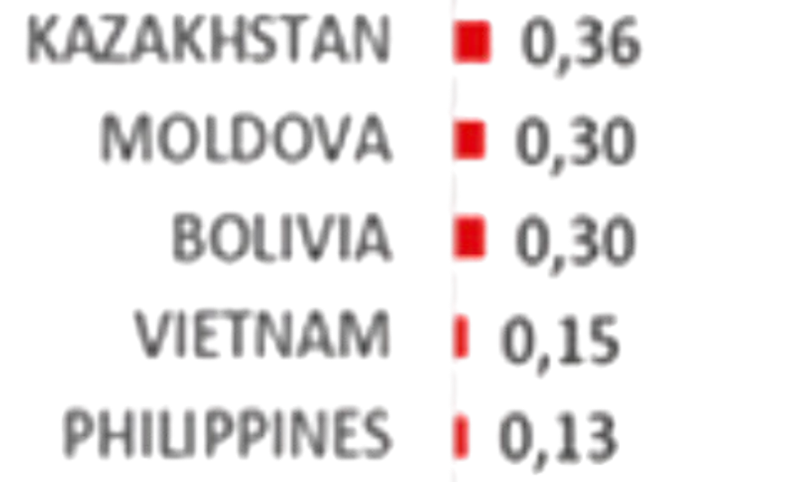
Мировые показатели посмертного донорства за 2024 год (IRODAT)
Страна | Национальная кампания | Правовая модель | Показатель посмертных доноров за 2024 год / pmp
Испания | Национальные программы ONT, включая Soy Donante, ¿Y Tú? - Я донор, а ты? | презумпция согласия | 53,93
Италия | Ключевая инициатива — «Una scelta in comune» (фиксация решения о донорстве при оформлении удостоверения личности). | презумпция согласия | 30,50
Франция | Действует нац. кампания «Tous donneurs, tous receveurs» («Все доноры — все реципиенты»), координируемая Agence de la biomédecine. | презумпция согласия | 28,63
Беларусь | Публичное волеизъявление главы государства | презумпция согласия | 25,47
Великобритания | Непрерывные, централизованно финансируемые национальные информационные кампании («Leave Them Certain», «Pass It On») | презумпция согласия | 20,37
Иран | Иранское общество донорства органов (ISOD) | презумпция согласия | 14,05
6

Slide 7
Что сделано
Обучение кадров
Нормативное регулирование
Разработана программа сертификационного курса «Трансплантационная координация» для подготовки трансплантационных координаторов – 168 человек
Обучено за рубежом 42 профильных врачей (Турция, Беларусь)
Законом «О внесении изменений и дополнений в некоторые законодательные акты Республики Казахстан по вопросам ОСМС и оказания медицинских услуг» от 14 июля 2025 года ОСМС» расширены услуги по кератопластике и аутологичной трансплантации гемопоэтических стволовых клеток, вступили в силу с 1 января 2026 года
Пересмотрены Стандарты оказания медицинской помощи, правила и условия изъятия, заготовки, хранения, консервации и трансплантации органов, тканей и клеток
Подготовлены предложения в Кодекс «О здоровье народа и системе здравоохранения, в части «презумпции согласия»
/
Информационно-разъяснительная деятельность
Работа с религиозными конфессиями
Привлечение студентов, волонтеров, НПО
Сотрудничество со СМИ
Европейский день донорства
Медийные проекты
Информационные материалы по посмертному донорству
Общий суммарный охват информационных материалов, размещенных на сайте transplant.kz 1 587 302 просмотра
Instagram - 871 803 просмотров
TikTok - 481 100 просмотров
Facebook - 234 399 просмотров
Общественная осведомленность
Проведен цикл обучения по посмертному донорству представителей СМИ с выдачей сертификатов (всего обучено 86).
Проведена разъяснительная работа среди сотрудников силовых структур (более 7000 военных лиц)
7

Slide 8
Предложения о выделении средств из местного бюджета
Дополнительное поощрение доноров
Информационно-разъяснительная деятельность
Повышение кадрового потенциала
Выделить средства из местного бюджета для предоставления дополнительного поощрения донорам.
Правовое основание:
Кодекс РК «О здоровье народа и системе здравоохранения»
от 7 июля 2020 года № 360-VI
Статья 12, пункт 1, подпункт 8 (компетенция местных представительных и исполнительных органов)
Ожидаемый эффект:
Повышение мотивации и вовлечённости потенциальных доноров
Выделить средства на проведение информационно-разъяснительной работы среди населения.
Цель:
Формирование осознанного отношения к донорству и повышение уровня доверия к системе здравоохранения
Форматы:
• СМИ и социальные сети
• Печатные и цифровые материалы
• Встречи с населением, молодежью, религиозными общинами
Выделить средства из местного бюджета на обучение и повышение квалификации медицинских работников, задействованных в системе донорства и трансплантации.
Категории специалистов:
• врачи-реаниматологи
• трансплант-координаторы
• медицинские сёстры ОРИТ
• специалисты донорских стационаров
Ожидаемый эффект:
Повышение качества выявления потенциальных доноров
и эффективности междисциплинарного взаимодействия
8

Slide 9
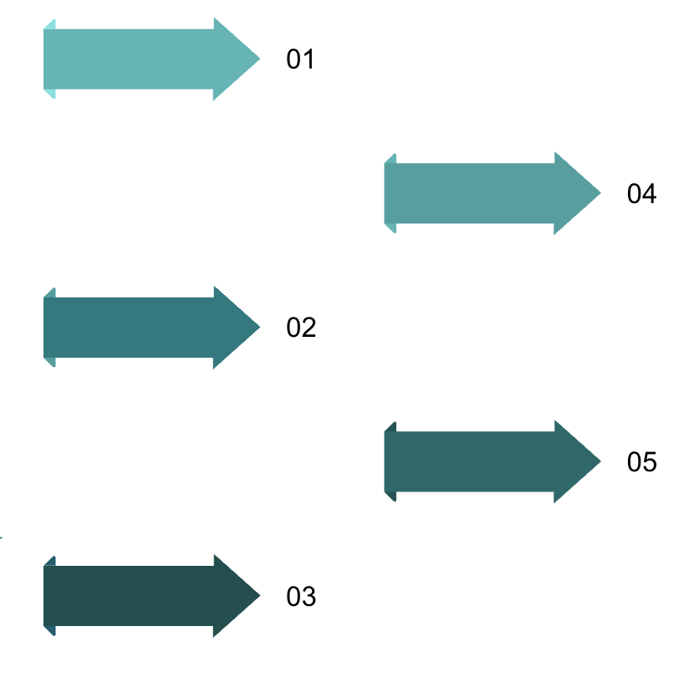
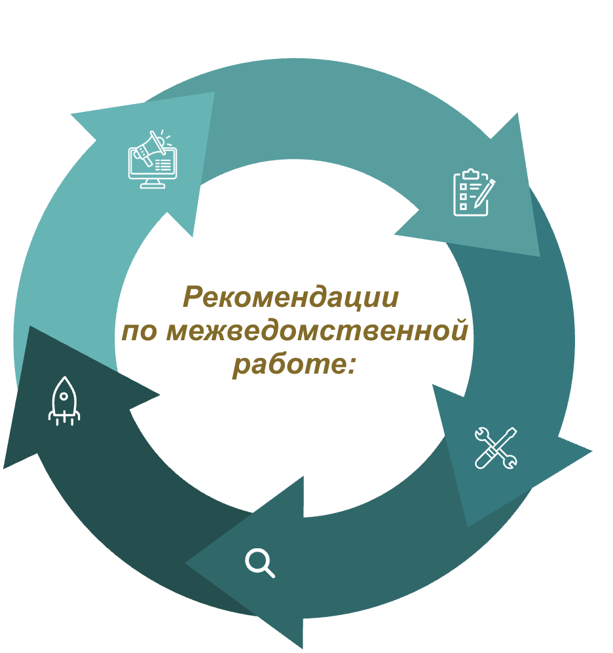

Предложения
Инфографика
и соц. ролики
Размещение инфографики и соц. роликов на LED-экранах, баннерах, в мед. организациях, госучреждениях, вокзалах.
Документальные
фильмы
Показ документальных фильмов в регионах, в учебных заведениях и трудовых коллективах.
Диалог
ПРЕЗУМПЦИЯ СОГЛАСИЯ
Круглые столы и брифинги с религиозными лидерами, реципиентами и НПО.
Регистрация волеизъявления
Регистрация волеизъявления граждан при получении/замене водительских прав
Лидеры мнений
Привлечение региональных лидеров мнений, спортсменов, медийных личностей и предпринимателей для продвижения темы донорства.
9

Slide 10
Сравнительная таблица по внесению изменений и дополнений в Кодекс Республики Казахстан
«О здоровье народа и системе здравоохранения»
№ п/п | Структурный элемент | Действующая редакция | Предлагаемая редакция
1 | п.17 статьи 77 | Статья 77. Права граждан Республики Казахстан 1. Граждане Республики Казахстан имеют право на: 17) дачу волеизъявления о согласии либо отказе на изъятие у них после смерти тканей (части ткани) и (или) органов (части органа) в целях трансплантации в порядке, определенном настоящим Кодексом; | Статья 77. Права граждан Республики Казахстан 1. Граждане Республики Казахстан имеют право на: 17) дачу волеизъявления об отказе на изъятие у них после смерти тканей (части ткани) и (или) органов (части органа) в целях трансплантации в порядке, определенном настоящим Кодексом; Отсутствие прижизненного отказа на посмертное донорство будет считаться согласием на посмертное изъятие органов (части органов) и (или) ткани (части ткани) для трансплантации
3 | п. 5 статьи 153 | Статья 153. Определение биологической смерти, необратимой гибели головного мозга. Условия продолжения, прекращения искусственных мер по поддержанию функций органов 5. Искусственные меры по поддержанию функций органов продолжаются в случае, если лицо, которому констатирована необратимая гибель головного мозга, при жизни выразило согласие на изъятие органов (части органа) и (или) тканей (части ткани) в целях трансплантации | Статья 153. Определение биологической смерти, необратимой гибели головного мозга. Условия продолжения, прекращения искусственных мер по поддержанию функций органов 5. Искусственные меры по поддержанию функций органов продолжаются в случае, если лицо, которому констатирована необратимая гибель головного мозга, если при жизни не выразили об отказе на изъятие органов (части органа) и (или) тканей (части ткани) в целях трансплантации. При наличии отказа на посмертное донорство не требуется дополнительное согласие со стороны близких родственников
5 | п.8 статьи 209 | Статья 209. Трансплантация органов (части органа) и (или) тканей (части ткани) и условия их изъятия 8. Регистрация волеизъявления гражданина Республики Казахстан о согласии или отказе на изъятие у него после смерти органов (части органа) и (или) тканей (части ткани) в целях трансплантации в регистре граждан, выразивших право на посмертное донорство органов (части органа) и (или) тканей (части ткани), может быть произведена при непосредственном обращении в медицинскую организацию, оказывающую первичную медико-санитарную помощь, или на веб-портал «электронного правительства». | Статья 209. Трансплантация органов (части органа) и (или) тканей (части ткани) и условия их изъятия 8. Регистрация волеизъявления гражданина Республики Казахстан об отказе на изъятие у него после смерти органов (части органа) и (или) тканей (части ткани) в целях трансплантации в регистре граждан, выразивших право на посмертное донорство органов (части органа) и (или) тканей (части ткани), может быть произведена при непосредственном обращении в медицинскую организацию, оказывающую первичную медико-санитарную помощь, или на веб-портал «электронного правительства».
10

Slide 11
ҚАЗАҚСТАН РЕСПУБЛИКАСЫ
ДЕНСАУЛЫҚ САҚТАУ МИНИСТРЛІГІ
МИНИСТЕРСТВО ЗДРАВООХРАНЕНИЯ
РЕСПУБЛИКИ КАЗАХСТАН
СПАСИБО ЗА ВНИМАНИЕ!

